Slide 1

Välkomna till Riksstroke@INCA
webbinarium 260209

Slide 2
Innehåll
Information
Frågor
INCA plattformen

Slide 3
Information
Webinarium 1430-1530
  9 februari Riksstroke@INCA
  16 februari Riksstroke@INCA Vårdrelation, SAB lokalt sjukhus
  23 februari Riksstroke@INCA Vårdrelation, 3månadersuppföljning
Teams länk finns bakom inloggning i INCA och på ITS
Bugg vid skapande av anmälan vilket gjort att de inte sparats. Återkommer med info när det är åtgärdat.

Slide 4
Tidsplan driftsättning av formulär
I61 och I63(ej vårdrelation) 3 februari
G45 (ej vårdrelation ) 10 februari
I60 (både NK och lokalt sjukhus) under vecka 8
Vårdrelationer samtliga diagnoser under vecka 8
3 månaders uppföljning datum ej klart
Omvårdnadsformulär(frivilligt) datum ej klart

Slide 5
Tidsplan ITS plattform
Alla insjuknanden för 2026 registreras i INCA-plattformen
Alla insjuknanden för 2025 registreras på ITS-plattformen
Akutskedet, TIA, SAB 16 mars 2026
3 Månaders uppföljning 4 maj 2026
ITS plattformen stängs för registrering 5 maj
ITS plattformen stängs helt före sommaren 2026

Slide 6
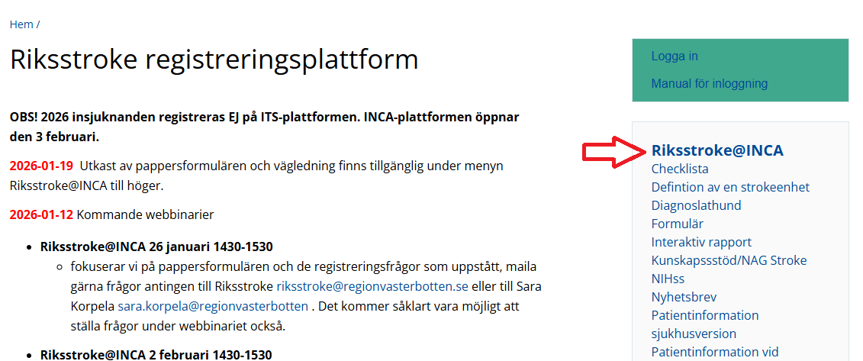
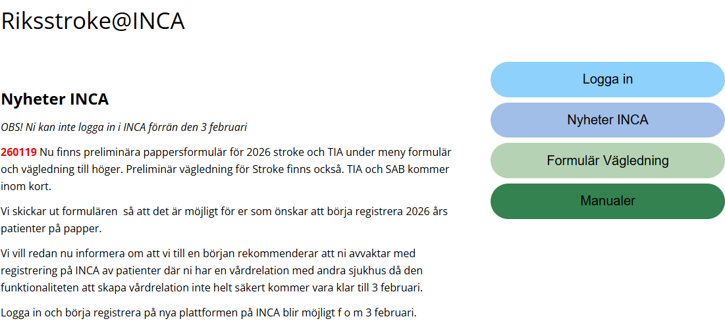
Nyheter och information om registrering i INCA
https://www.riksstroke.org/sve/riksstroke-registreringsplattform/
https://www.riksstroke.org/sve/riksstrokeinca/

Slide 7
Riksstroke@INCA Formulär
Anpassat efter vårdförloppet Stroke-TIA​
Anpassat för förflyttningar mellan kliniker/sjukhus
Utskrivande sjukhus (sjukhuset som fyller i slutformuläret) ​
  Ansvarar för 3-månadersuppföljning
  (benämnd PÅ ITS-plattformen ”ägande sjukhus”)​
Anmälan(vänthall) -Registrering (inkluderas man i registret)

Slide 8
Införande av nya formulär INCA
Pappersformulär I61 och I63
                G45 med reperfusion/op och NIHSS
                I60 Neurokirurgisk klinik
                I60 ej vårdad på Neurokirurgisk klinik
Vägledningar I61 och I63 och G45 preliminär version finns publicerad I60 under bearbetning
Manualer Publiceras löpande
Teams Vid driftsättning kommer teamslänk delas där möjlighet att koppla upp sig vid frågor
Webbinarier 16/2 och 23/2 14.30-15.30

Slide 9
Att tänka på vid registrering
Registrera den vård och de åtgärder som utförts vid ert sjukhus
När ni loggar in hantera alltid vårdrelationsförfrågningar och meddelanden innan ni går vidare med övrig registrering av respekt mot sjukhus som har gemensamma patienter med er.
Om patienten förflyttats mellan sjukhus
  Skapa vårdrelation
  Registrera förflyttningsdatum när patienten kommer till och/eller åker från ert sjukhus.
Vid vårdrelation registrerar
  Endast första sjukhus i START formuläret
  Endast utskrivande sjukhus i SLUT formuläret
  Utskrivande sjukhus ansvarar alltid för 3 månaders uppföljningen oavsett hur lång vårdtid
99 vid okänt datum eller tid försvinner
G45x vid trombolys/trombektomi TIA försvinner
  Trombolys/ trombektomi registreras i TIA formuläret

Slide 10
Att tänka på vid registrering
Om patienten vaknar med symtom ange uppvaknandetid som insjuknandetid
Möjligt registrera försämring under pågående vårdtillfälle som leder till trombolys/trombektomi
Trombektomi
  För icke trombolyssjukhus besvaras om patienten skickats för ställningstagande till trombektomi.
  Trombektomisjukhus kan registrera under trombektomiblocket om patient som överflyttats fått trombolys på första sjukhus
Trombolys
  Frågorna om trombolys tänds för första (start) sjukhus och om ni klickar i logistikstyrande variabel försämring under vårdtillfälle. Detta för att ni endast ska registrera de trombolyser som givits vid ert sjukhus

Slide 11
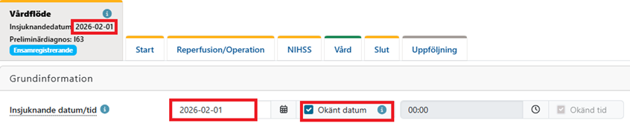
Insjuknandedatum
Om okänt insjuknandedag ange år och månad och kryssa i okänt.
Datum sätts då till den första i den månad man angett som trolig insjuknandemånad men hanteras som okänd insjuknandedag då rutan okänt bockats i.
Tid blir då automatiskt satt till okänt och ni får ange under intervall tid från insjuknande till ankomst till sjukhus.

Slide 12

Datum och tid obligatoriskt
Där datum och tid obligatoriskt ange tid så exakt som möjligt i minuter annars till närmaste hel eller halvtimme
Utskrivnings datum om okänt ange 00:00

Slide 13
Patienter som vårdats utomlands
Riksstrokes syfte är att följa upp den strokevård som givits i Sverige.
I nuläget inte möjligt registrera att patienten vårdats utomlands.
Lösning där vi förenklar registreringen för dessa patienter planeras.
Reservnummer

Slide 14
TIA vad är nytt?
Medvetandegrad vid ankomst
Vårdavdelning under akutskedet
Bedömning sväljförmåga
Trombolys
Trombektomi
NIHSS endast OM trombolys/trombektomi

Slide 15
Frågor
Om man har en vårdrelation med ett annat sjukhus. Måste startsjukhuset registrera patienten innan vårdande och/eller utskrivande sjukhus kan påbörja registrering?
Svar: Vid en vårdrelation kan man påbörja registrering och skicka förfrågan till andra sjukhus oavsett vilken del av patientens vårdkedja man deltar i.
Vad är skillnaden mellan ”Skapa anmälan” och ”Skapa registrering”
Svar: ”Skapa anmälan” skriver inte in patienten i registret utan lägger upp patienten i en lista där ni kan gå in och ta ställning till om det är aktuellt att ”Skapa registrering” eller om patienten inte ska registreras. Det är inte möjligt att påbörja registrering utan att ha valt ”Skapa registrering”.
När ska jag fylla i vårdformuläret?
Svar: Alla som deltar i patientens vårdkedja har möjlighet att fylla i vårdformuläret.

Slide 16
Frågor
G45X får idag 3 månaders uppföljning hur blir det på INCA?
Svar: De patienter med diagnosen G45 som fått reperfusionsbehandling kommer även på INCA få en 3 månaders uppföljning.
Hur ser man om patienten svarat på 3 månaders uppföljningen eller om hen har 1177?
Svar: Det kommer synas om patienten svarat på 1177, behöver en påminnelse eller om hen inte har 1177 utan behöver ett pappersutskick som första utskick.
Separat webbinarium och information kommer när klart att börja skicka ut 3 månaders uppföljningarna.
Ni behöver inte själva hålla reda på när uppföljning för de patienter ni registrerar ska skickas ut.

Slide 17
Frågor
Vårdrelation
Svar: Många frågor rör den nya funktionen vårdrelation. Då det vid driftstart den 3 februari endast kommer vara möjligt att registrera patienter utan vårdrelation med annat sjukhus kommer separat webbinarium med fokus vårdrelation.
Hur registrerar jag en patient med reserv eller samordningsnummer.
Svar: Avvakta tillsvidare registrering av patienter utan godkänt svenskt personnummer. Mer information och manualer kommer kring hur detta hanteras på INCA.

Slide 18
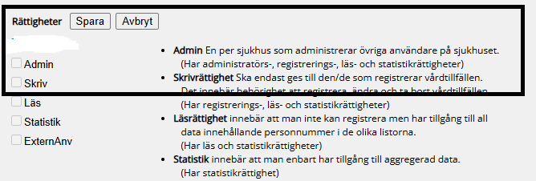
Inloggning och roller(rättigheter) INCA
ITS- Plattformen
I INCA heter rollerna
  Inrapportör Riksstroke(Skriv)
  Klinikadministratör(Administratör)
Ovanstående roller införs först i INCA sen utreds behovet för läs, statistik
Vid registrering i INCA så använder man Inrapportör Riksstroke

Slide 19
Inloggning och roller(rättigheter) INCA
En Riksstrokeadministratör kan vara både klinikadministratör och inrapportör
Till en början så kommer Riksstroke hjälpa till att lägga upp användare i INCA
  Ni kommer få en mall med vilket information vi behöver för att kunna lägga upp en användare i INCA
Manual och utbildning för administration av användare kommer senare

Slide 20
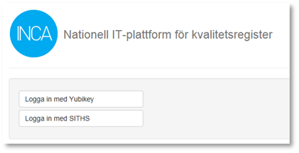
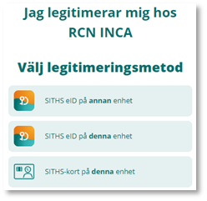
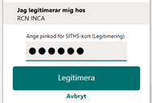
Inloggning INCA
Sätt SITHS-kortet i kortläsaren.
Öppna din webbläsare och ange i adressfönstret: https://rcn.incanet.se eller länk via hemsida
Välj Logga in med SITHS e-id
Välj legitimeringsmetod SITHS e-id på denna enhet och klicka OK. Ange Pinkod och Legitimera

Slide 21
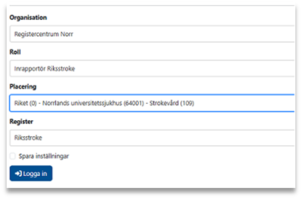
Inloggning INCA
Organisation, roll, placering och register är oftast förinställt för användaren. Klicka Logga in:
(Klinikadministratör eller de som har inloggning på flera sjukhus behöver välja roll respektive placering)
Om du vill byta till någon annan roll eller placering än den förvalda, välj i roll eller placering och klicka därefter på Logga in. Om du alltid vill att denna ändrade inställning ska vara din standardinloggning så kan du kryssa i Spara inställningar innan du loggar in. Då kommer INCA ihåg den inställningen till nästa gång.

Slide 22
Inloggning-Registrering INCA
Ni som har administratör och skrivrättigheter har möjlighet att testa inloggning
  Vid problem kontakta i första hand riksstroke@regionvasterbotten.se
Man kan börja registrera från 1000 imorgon tisdag
Support finns tillgängligt via Teams via denna länk V7 Tis-Fre 1000 - 1100
Riksstroke INCA support
https://teams.microsoft.com/meet/32488694784303?p=V77hgd7Oz0CF1Kmt2k

Slide 23
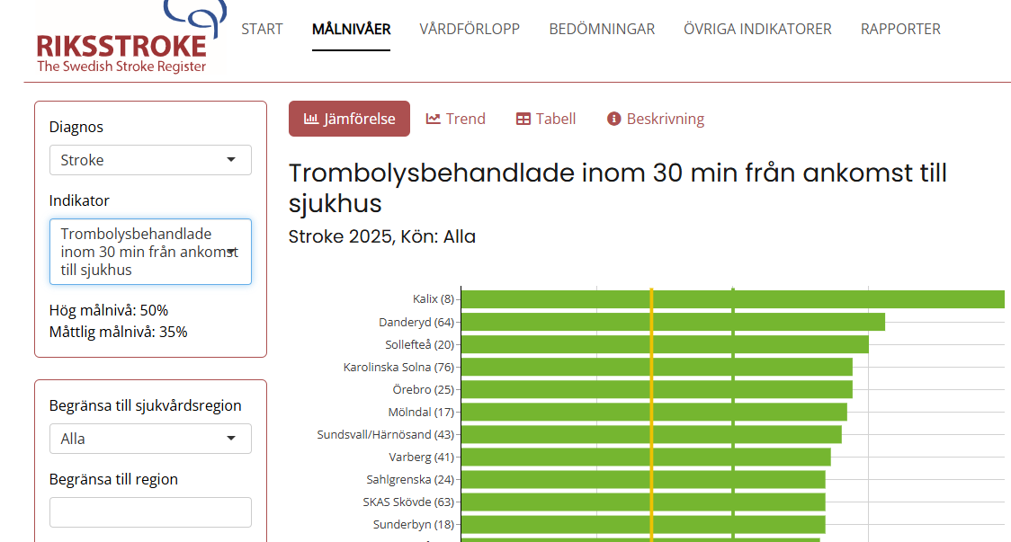
Statistik i INCA
Målnivå, Vårdförlopp "pluppar" finns inte tillgänglig vid release
Shinyapp under våren liknande som finns här https://statistik.incanet.se/riksstroke/

Slide 24
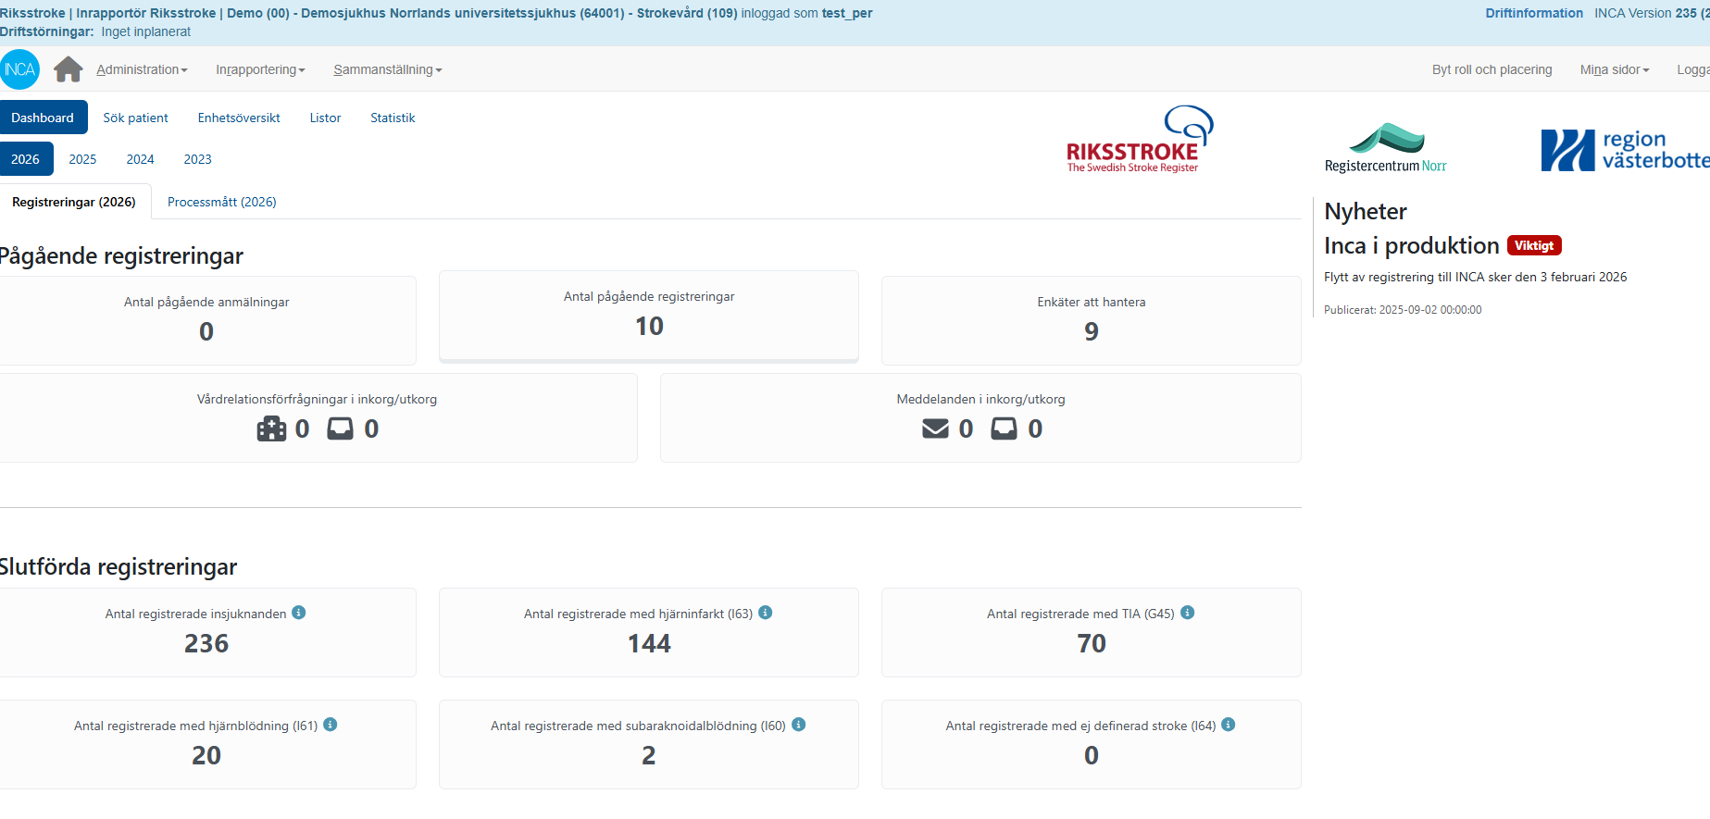
Riksstroke@INCA

Slide 25
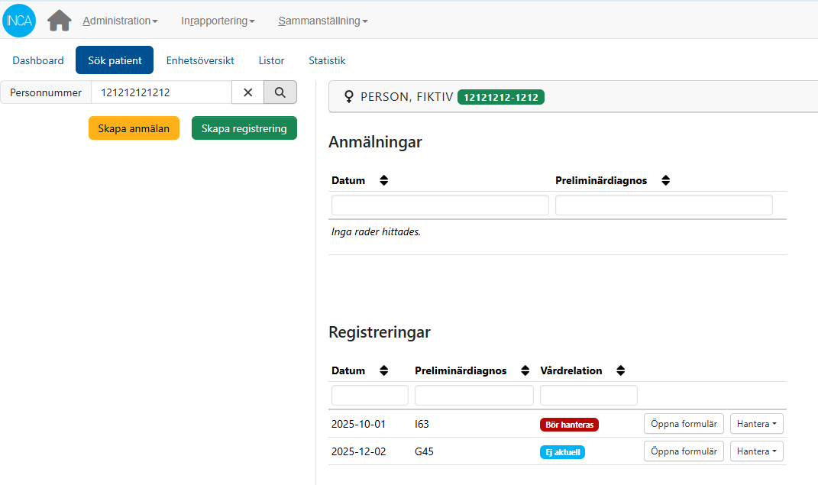
Riksstroke@INCA- Registrera patient

Slide 26
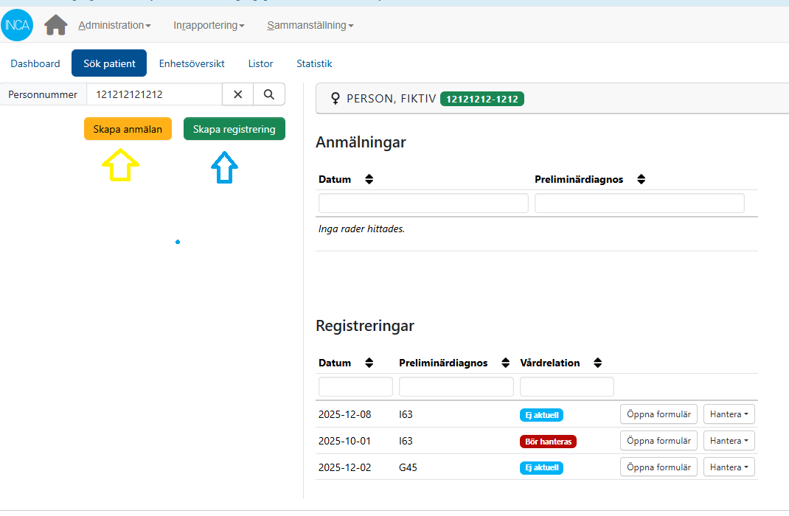
Rikstroke@INCA anmälan eller registrering
”Vänthall”

Slide 27
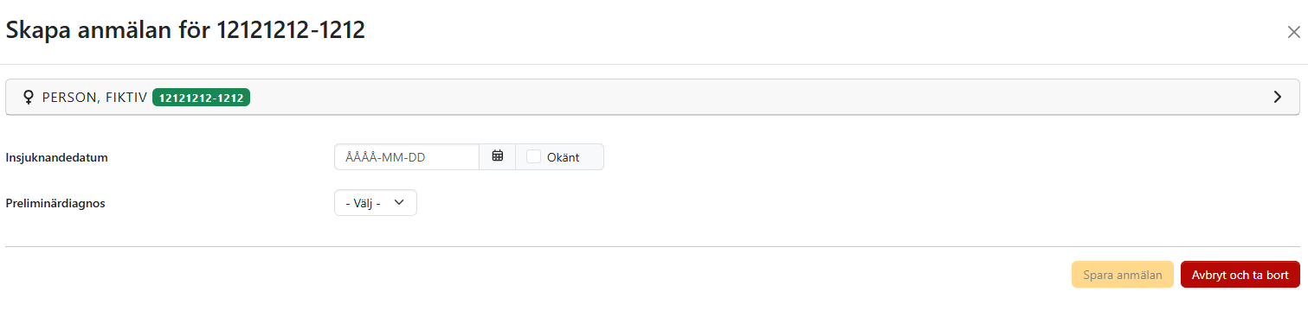
Rikstroke@INCA Anmälan
”Vänthall”

Slide 28
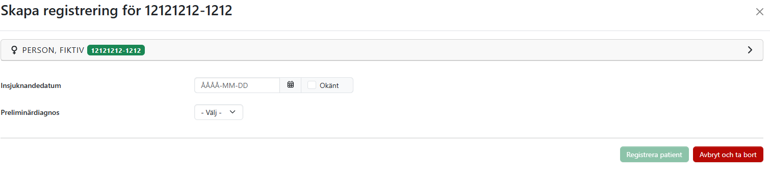
Rikstroke@INCA Registrering

Slide 29
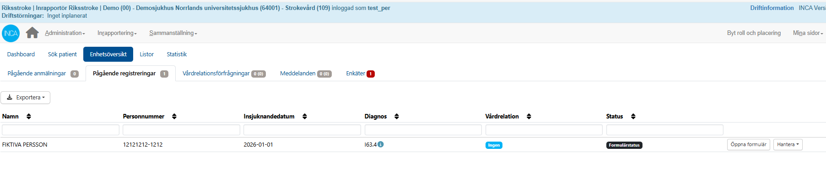
Riksstroke@INCA -Enhetsöversikt

Slide 30
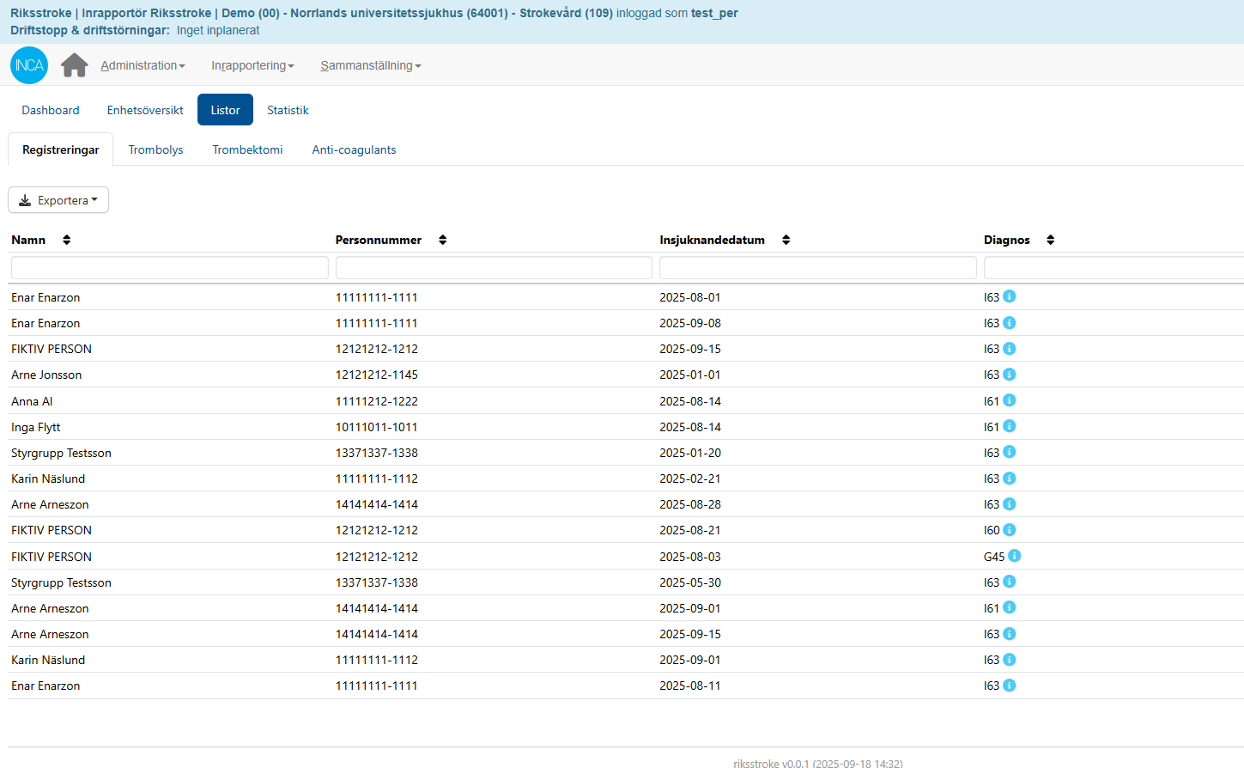
Riksstroke@INCA - Listor

Slide 31
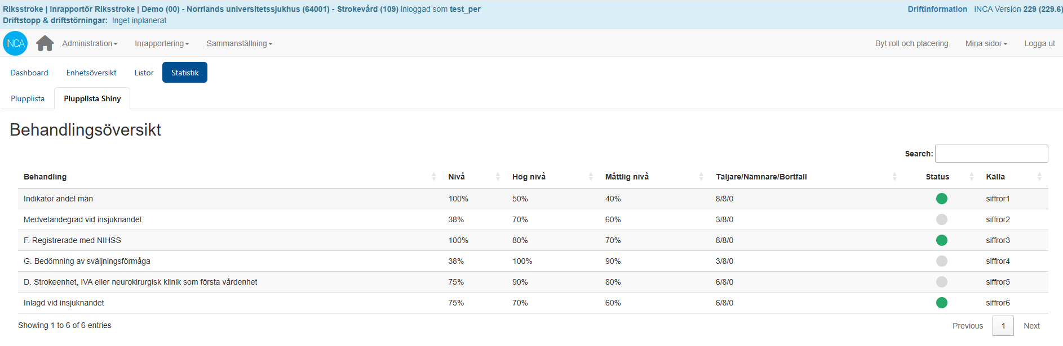
Riksstroke@INCA- Statistik

Slide 32
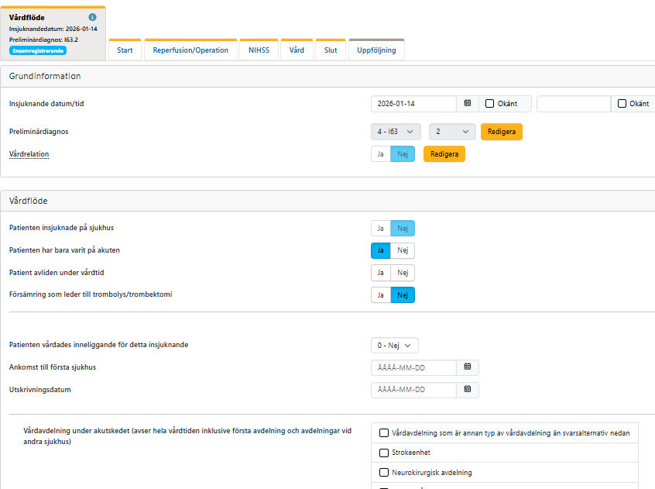
Riksstroke@INCA -Formulär

Slide 33
Patient som förflyttas mellan sjukhus/kliniker
Vårdrelation
På ITS kallas det dubbelregistreringar förflyttningar mellan sjukhus
På INCA kallar vi det vårdrelation mellan sjukhus/kliniker
  Etablera vårdrelation
  Acceptera vårdrelation
  Avvisa vårdrelation

Slide 34
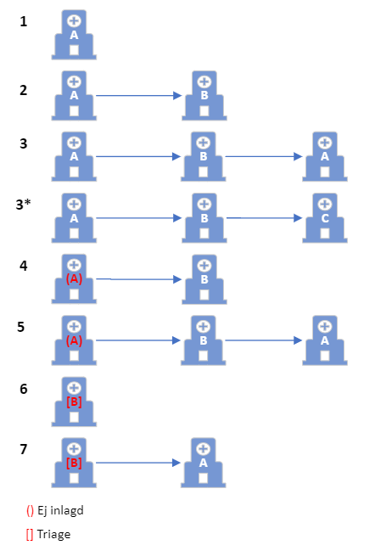
Olika typer av vårdrelationer

Slide 35
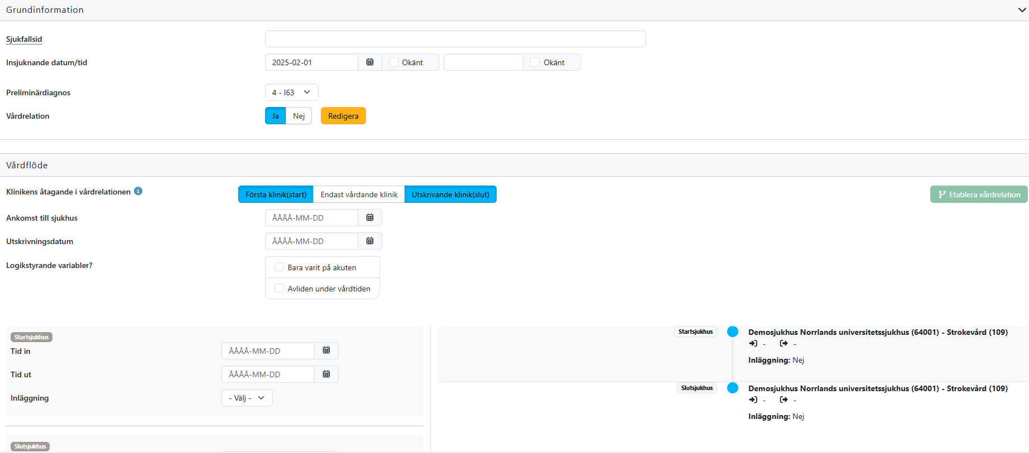
Riksstroke@INCA -Vårdrelation

Slide 36
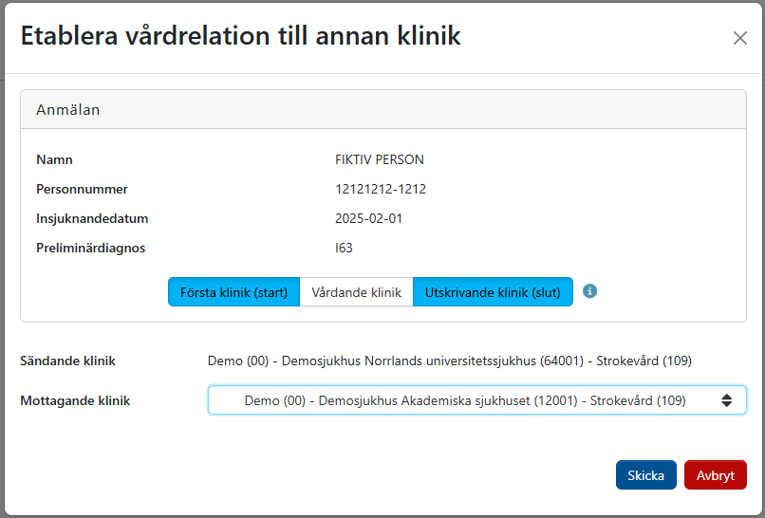
Riksstroke@INCA -Vårdrelation

Slide 37
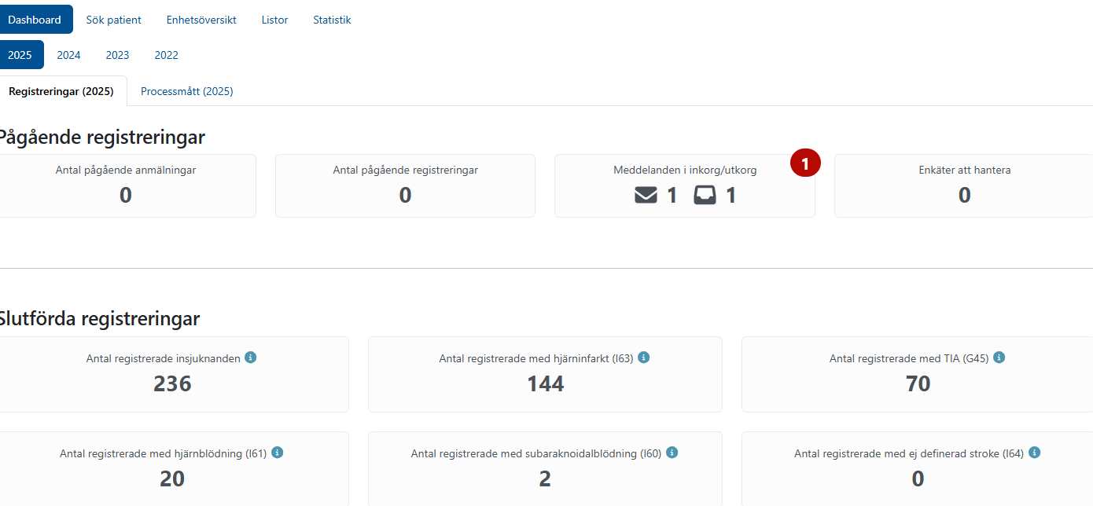
Riksstroke@INCA -Vårdrelation

Slide 38
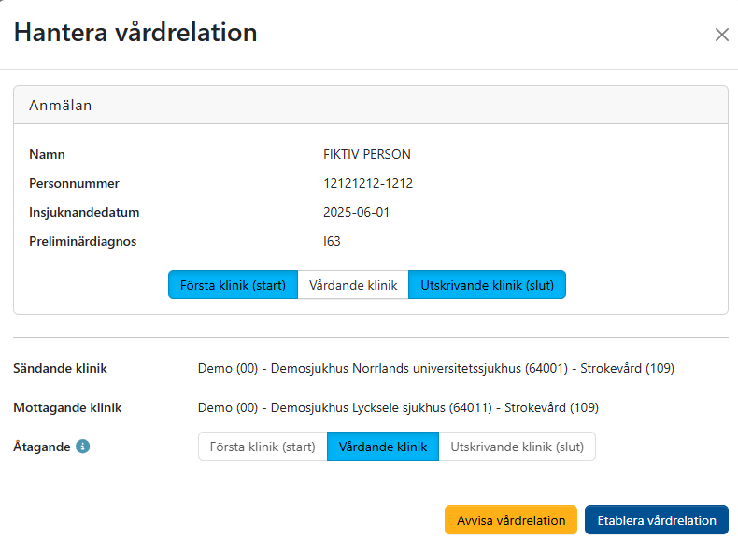
Riksstroke@INCA -Vårdrelation

Slide 39
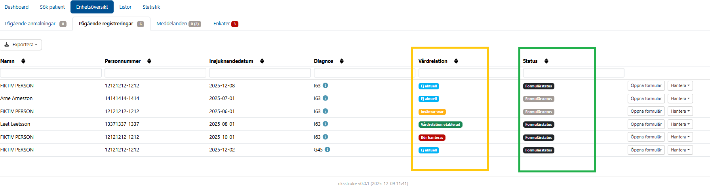
Riksstroke@INCA

Slide 40
Riksstroke@INCA 3-månadersuppföljning
Sjukhuset som skriver ut patienten skall göra uppföljningen
Patienten har möjlighet att fylla i enkäten digitalt via INCA-svar
  DVS ingen enkät på 1177
Systemet skickar automatiskt ut en meddelande från INCA till 1177, Patienten får ett meddelande från 1177 att det finns en enkät att besvara. Meddelandet innehåller information, länk till enkäten samt ett lösenord.​
Det går att skicka påminnelser.​
Om patienten inte har 1177 eller inte vill besvara den digitalt så får enheten/kliniken skicka ut en pappersenkät​

Slide 41
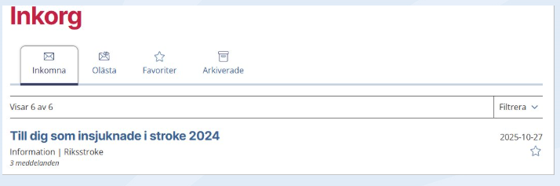
Riksstroke@INCA 3-månadersuppföljning

Slide 42
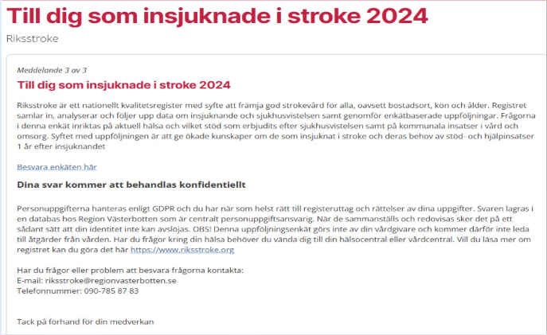
Riksstroke@INCA 3-månadersuppföljning

Slide 43
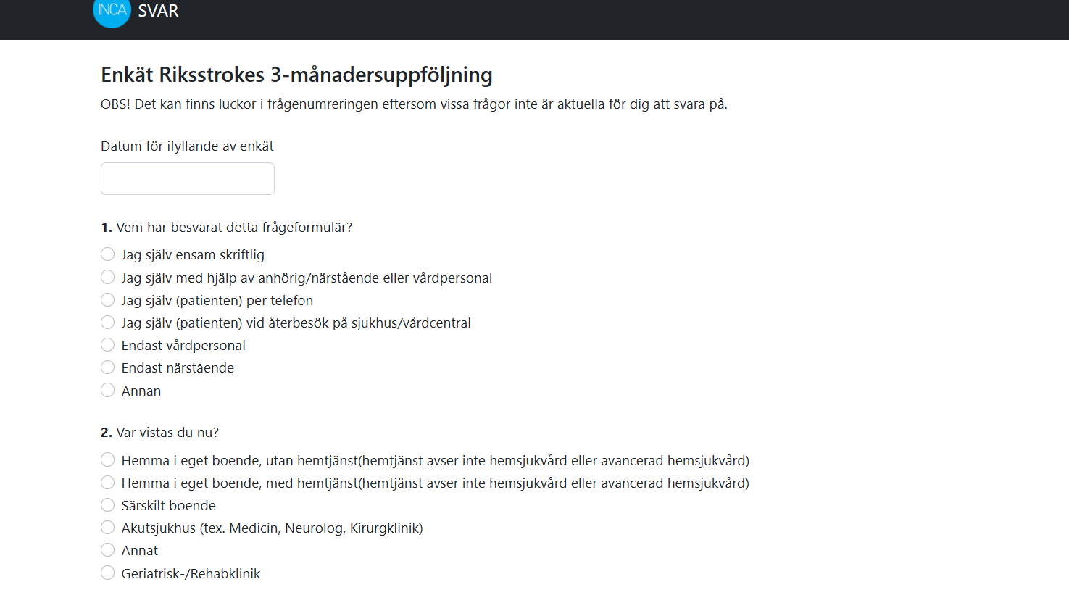
Riksstroke@INCA 3-månadersuppföljning

Slide 44
Information INCA plattform
Webinarium 1430-1530
  16 februari Riksstroke@INCA Vårdrelation, SAB lokalt sjukhus
  23 februari Riksstroke@INCA Vårdrelation, 3månadersuppföljning
Teams länk finns bakom inloggning i INCA och på ITS

